Slide 1

LGPD x XPTO
<number> / 14

Slide 2
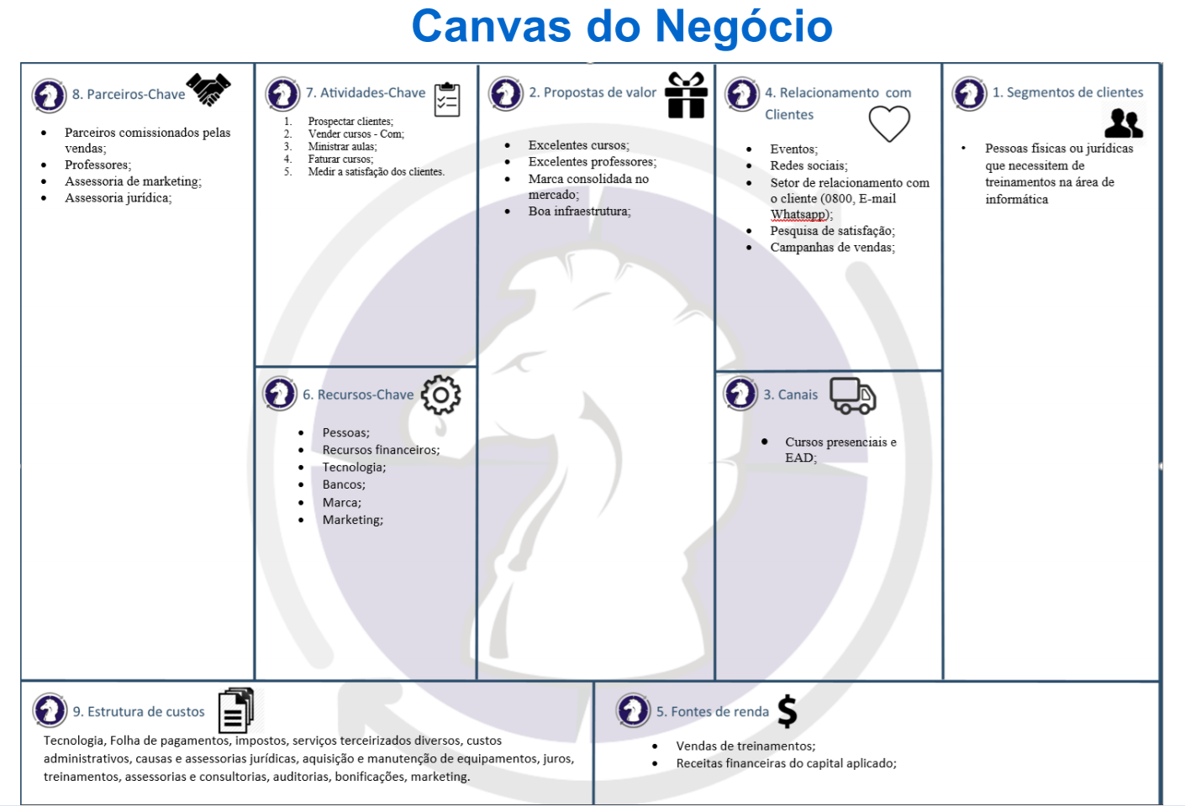

Slide 3
EXEMPLO DE DADOS
Nome
Idade
Profissão
Dados de GPS
Nacionalidade
Gostos
Interesses e hábitos de consumo
<number> / 14

Slide 4
QUAIS DADOS PRECISAMOS MANTER?
Devem ser mantidos os dados estritamente necessários, considerando a finalidade do negócio e fundamentado no interesse legítimo.
<number> / 14

Slide 5
QUAIS DADOS POSSUÍMOS?
Base de dados de alunos (dados de todos os clientes ativos e ex-clientes);
Base de dados de funcionários (todos os colaboradores que têm ou tiveram vínculo com a empresa - efetivos e terceirizados);
Base de dados de talentos (currículos recebidos e resultados de processos seletivos);
Base de dados de subcontratantes (fornecedores e parceiros de tecnologia);
Base de dados de pesquisas (pesquisas de satisfação realizadas).
<number> / 14

Slide 6
A LGPD NÃO ATINGE:
Documentos confidenciais;
Segredos de negócio;
Fórmulas, algoritmos;
Direitos autorais;
Propriedade industrial.

Slide 7
DADOS ANONIMIZADOS
Dados do titular que não podem ser identificados.
Impossibilidade de associação, direta ou indireta, a um indivíduo
<number> / 14

Slide 8
RESPONSABILIDADES
Provar que o consentimento do titular foi obtido em conformidade com a LGPD;
Manter registro das operações de tratamento de dados pessoais que realizamos;
Mediante solicitação da ANPD, elaborar relatório de impacto à proteção de dados;
Informar ao titular, caso haja alguma alteração na finalidade para a coleta de dados;
Responder solidariamente, em conjunto com o operador, se causar a terceiros danos por violação da LGPD.
<number> / 14

Slide 9
COMITÊ DE SEGURANÇA DA INFORMAÇÃO
Identificação dos dados;
Mapear o armazenamento e do ciclo de vida dos dados pessoais;
Analisar os procedimentos internos quanto aos dados recebidos;
Definir nível de maturidade dos processos e impacto de riscos;
Identificar e solucionar deficiências nos processos;
Implementar procedimentos
<number> / 14

Slide 10
COMITÊ DE SEGURANÇA DA INFORMAÇÃO
Auditoria sobre o tratamento dos dados;
Gestão do consentimento e anonimização;
Gestão dos pedidos do titular;
Governança do tratamento dos dados;
Plano de comunicação de incidente;
Instituir o encarregado (DPO)
<number> / 14

Slide 11
RELAÇÕES DE TRABALHO E EMPREGO
RECRUTAMENTO E SELEÇÃO
Solicitar o consentimento expresso do candidato;
Informá-lo de maneira clara que seus dados serão utilizados para recrutamento, avaliação e seleção.
Caso o candidato não seja contratado, eliminar os dados pessoais obtidos;
<number> / 14

Slide 12
RELAÇÕES DE TRABALHO E EMPREGO
FASE CONTRATUAL
O empregado deve estar ciente do uso dos seus dados pessoais, autorizando-o para a realização de todas as ações relacionadas a seu contrato de trabalho.
A LGPD dispensa o consentimento do empregado no tratamento de dados pessoais indispensáveis ao cumprimento de obrigações legais ou regulatórias pelo empregador (Ministério do Trabalho e Emprego, INSS e CEF.)
<number> / 14

Slide 13
RELAÇÕES DE TRABALHO E EMPREGO
TERCEIRIZAÇÃO
Além do consentimento do empregado, é recomendável que sejam criadas obrigações específicas nos contratos comerciais, de acordo com as exigências impostas pela LGPD no tratamento de dados.
Além da adequação por parte da contratante, é importante que as empresas subcontratantes também estejam alinhadas às práticas da LGPD
<number> / 14

Slide 14
RELAÇÕES DE TRABALHO E EMPREGO
FASE PÓS-CONTRATUAL
Encerrada a relação de trabalho, os dados pessoais do trabalhador devem ser eliminados, salvo nas hipóteses de obrigação legal (fiscalizações e ações trabalhistas)
<number> / 14

